Slide 1
5.6 嵌入式SQL与游标应用
第5章 关系数据库语言SQL

Slide 2
一、嵌入式SQL
1、嵌入式SQL的引入
（1）应用需求
在交互式命令方式下使用的SQL语句的执行是独立的，与上下文无关。
在数据库应用中，对数据库中数据的操作基本上都是过程性的，与上下文有关。
显然，交互式SQL无法满足数据库应用的这种过程性要求，于是就引入了嵌入式SQL技术。

Slide 3
一、嵌入式SQL
1、嵌入式SQL的引入
嵌入式SQL 是指把SQL 语言语句嵌入到某种高级语言（比如：VB.NET， VB， VC，C#）中
的应用形式。

Slide 4
一、嵌入式SQL
1、嵌入式SQL的引入
（2）主语言
嵌入有SQL语句的高级语言称为宿主语言，简称主语言。

Slide 5
一、嵌入式SQL
1、嵌入式SQL的引入
（3）应用程序
含有嵌入SQL语句的高级语言程序称为宿主应用程序，简称为应用程序。
在应用程序中，对数据库的各种操作利用SQL语句实现，而对数据的各种处理由主语言语句实现。
应用程序是指完成用户组织中所有不同用户对数据库中数据操作功能的程序模块的全体。

Slide 6
一、嵌入式SQL
2、嵌入式语句和主语言之间的通信
（1）主语言之间的通信需求
SQL语句需要把查询得到的结果传送给主语言变量，供主语言程序在其后对其进行处理。
SQL语句也需要利用主语言变量中的值或作为查询的条件值，或用于对数据库进行修改更新。
实质：SQL语句中的列属性（工作单元）与主语言的变量之间的数据传递——相互赋值问题。

Slide 7
一、嵌入式SQL
2、嵌入式语句和主语言之间的通信
（2）主变量
主语言和SQL语句都可以对其赋值和引用其值的变量，称为主变量。
主变量用于实现数据库工作单元（列属性 ）与主语言之间的通信。

Slide 8
一、嵌入式SQL
2、嵌入式语句和主语言之间的通信
（3）主变量的分类
输入主变量、输出主变量

Slide 9
一、嵌入式SQL
输入主变量：
例5.51 向课程数据库表中插入一个数据记录。
INSERT INTO C(C#，CNAME，CLASSH)
VALUES(‘C403001’，’计算机网络’，60)；
INSERT INTO C(C#，CNAME，CLASSH)
VALUES(@num，@cname1，@classh1)；
当各字段值在程序运行时由屏幕输入时
输入宿主变量

Slide 10
一、嵌入式SQL
如果：是根据给出的学生学号值查询学生
的姓名、性别和出生年月。
SELECT SNAME，SSEX，SBIRTHIN
FROM S
WHERE S# = ‘200401001’；
查询结果：张华，男，14-dec-1982
同理：如果查询条件学号的值是在运行中输入或通过其它过程得到时？

Slide 11
一、嵌入式SQL
例6.10 根据由宿主变量S1给出的学生的学号值，
查询学生的姓名、性别和出生年月。
SELECT SNAME，SSEX，SBIRTHIN
FROM S
INTO @sname1，@ssex1，@sbirth
WHERE S# = @s1 ；
输出宿主变量
输入宿主变量

Slide 12
二、SQL Server2005的游标及其应用
游标机制的引入：
在SELECT查询操作中，一次查询出的记录数可能比较少，仅有几个记录；一次查询出的记录数也可能非常多，有成百上千个记录。
虽然可以通过开辟一块区域来存放这些记录集或结果集，但嵌入式SQL的宿主语言并不总能将记录数量不确定的结果集作为一个整体单元来进行处理。
为此，关系数据库查询语言提供了一种游标机制，用于支持应用程序对查询结果集的有效处理。

Slide 13
二、SQL Server2005的游标及其应用
引入游标机制的好处：
游标机制与应用程序的结合：
◆可以实现从结果集的当前位置逐行检索数据；
◆可以对结果集中当前位置的行进行数据修改操作；
◆可以实现对结果集中特定行的定位；
◆可以支持在存储过程和触发器中访问结果集中的数据等。

Slide 14
二、SQL Server2005的游标及其应用
游标的运用：
（1）定义游标；
（2）打开游标；
（3）利用游标读取数据；
（4）利用游标修改和删除数据；
（5）关闭与删除游标。

Slide 15
二、SQL Server2005的游标及其应用
1、定义游标
（1）利用符合SQL92标准的DECLARE CUSOR语句定义游标
DECLARE <游标名> [INSENSITIVE][SCROLL] CURSOR
FOR <SELECT语句>
[FOR { READ ONLY | UPDATE [OF <列名> [，… ]]}]
其中：
可选项INSENSITIVE用于为定义的游标创建一个存放检索到的结果集的临时副本，以后的数据就从这个临时副本中获取。

Slide 16
二、SQL Server2005的游标及其应用
1、定义游标
（1）利用符合SQL92标准的DECLARE CUSOR语句定义游标
DECLARE <游标名> [INSENSITIVE][SCROLL] CURSOR
FOR <SELECT语句>
[FOR { READ ONLY | UPDATE [OF <列名> [，… ]]}]
其中：
可选项SCROLL指定该游标读取（结果集中）选项时，游标指针的进退方式 。

Slide 17
二、SQL Server2005的游标及其应用
游标指针进退方式：
BOF
数据记录1
向后
数据记录2
数据记录3
记录指针
数据记录4
当前记录
… …
数据记录n
向前
EOF

Slide 18
二、SQL Server2005的游标及其应用
游标指针进退方式：
FIRST：游标指针指向结果集中当前值的第一行，并将其作为当前行；
LAST：游标指针指向结果集中当前值的最后一行，并将其作为当前行；
PRIOR：游标指针指向此时它正指向的结果集的行的前一行，并将其作为当前行；
NEXT：游标指针指向此时它正指向的结果集的行的下一行，并将其作为当前行。

Slide 19
二、SQL Server2005的游标及其应用
1、定义游标
（2）利用SQL句法结构的DECLARE CUSOR语句定义游标
DECLARE <游标名> CURSOR
[LOCAL|GLOBAL]
[FORWARD_ONLY|SCROLL]
[STATIC|KEYSET|DYNAMIC|FAST_FORWARD]
[READ_ONLY|SCEOLL_LOCKS|OPTIMISTIC]
[TYPE_WARNING]
FOR <SELECT语句>
[FOR UPDATE [OF <列名> [，… ]]}]

Slide 20
二、SQL Server2005的游标及其应用
1、定义游标
例5.53：定义一个静态游标，实现从学习关系表中，查询由主变量s1 的值给出的学号的学生所学的全部课程的课程号和分数的功能。
DECLARE CC1 CURSOR
STATIC
FOR SELECT C#，GRADE
FROM SC
WHERE S# = :s1

Slide 21
二、SQL Server2005的游标及其应用
2、打开游标
打开游标语句的句法格式为：
OPEN {{[GLOBL] <游标名>} | <游标变量名>}
说明：打开游标语句根据游标名对应的SELECT语句中WHERE子句的查询条件(若存在)，得到由那些满足查询条件的行组成的结果集。
结果集中当前等待被处理的行称为当前行。
在刚打开游标时，游标指针指向结果集第1行之前。

Slide 22
二、SQL Server2005的游标及其应用
2、打开游标
例5.54：写出例5.53定义的游标的打开游标语句。
OPEN CC1；

Slide 23
二、SQL Server2005的游标及其应用
3、利用游标读取数据
利用FETCH语句可以从结果集中读取一行数据，并把该结果赋给INTO后的输出主变量。
FETCH
[[NEXT|PRIOR|FIRST|LAST
|ABSOLUTE {<行数>|<@行数变量>}
|RELATIVE {<行数>|<@行数变量>}]
FROM ]
{{[GLOBAL]<游标名>}|<@游标变量名>}
[INTO <@主变量名> [，… ]]

Slide 24
二、SQL Server2005的游标及其应用
4、关闭与删除游标
1）关闭游标
游标使用完后应及时关闭。
CLOSE {{[GLOBAL] <游标名>}|<@游标变量名>}
注意：游标关闭后，仍然占用着系统资源。

Slide 25
二、SQL Server2005的游标及其应用
4、关闭与删除游标
2）删除游标
删除游标后，即可释放该游标占用的系统资源。
DEALLOCATE {{[GLOBAL] <游标名>}|<@游标变量名>}

Slide 26
二、SQL Server2005的游标及其应用
例5.55：假设专业表SS中的当前值如表5.10所示。
表5.10 专业表SS的当前值
SCODE# SSNAME
S0401 计算机科学与技术
S0402 指挥自动化
S0403 网络工程
S0404 信息研究与安全
利用游标机制查询专业关系中的所有数据记录。

Slide 27
USE JXGL
GO
DECLARE CC2 CURSOR /* 定义游标CC2，默认为FORWARD_ONLD游标*/
FOR SELECT *
FROM SS;
OPEN CC2; /* 打开游标 */
FETCH NEXT FROM CC2; /* 读取第1行数据 */
/* 用WHILE循环语句控制游标的执行，当正常读出1行时，
继续循环，否则跳出循环停止FETCH操作 */
WHILE @@FETCH_STATUS=0
BEGIN
FETCH NEXT FROM CC2;
END
CLOSE CC2; /* 关闭游标 */
DEALLOCATE CC2; /* 删除不再使用的游标 */
GO

Slide 28
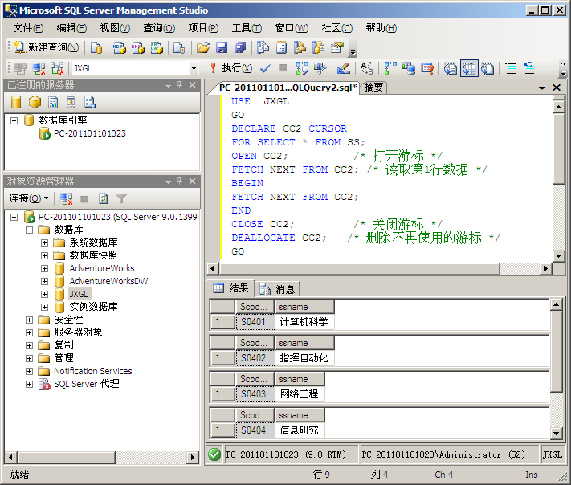
运行结果图

Slide 29
本次课复习要点
视图的概念、定义及查询操作
带有子查询条件的数据插入操作
嵌入式SQL概念
主变量：输入主变量、输出主变量
游标机制的引入
引入游标后的好处

Slide 30
谢谢大家！

